Slide 1
Сентимент анализ отзывов на фильмы с сайта Кинопоиск
Зайцева Оксана

Slide 2
Цель/ Идея проекта
Практическое применение
Выявить наиболее эмоционально ярко окрашенные слова и словосочетания
Найти триграммы, которые характеризуют отношение зрителя к фильму
Мониторинг/оценка общественного мнения:
в социальных сетях;
в интернет – сервисах;
на электронных площадках для продажи товаров…

Slide 3

Задача проекта:
Практика полученных навыков Python
Parsing
Preprocessing
NER
Frequency of n-grams
Sentiment analysis
WordCloud

Slide 4
Подборка фильмов
Название фильма | Полож.отзывы | Отриц.отзывы
Великий Гэтсби (2013) | 658 | 113
Отряд самоубийц (2016) | 272 | 264
Повелитель стихий (2010) | 129 | 329
Пятьдесят оттенков серого (2015) | 191 | 267
Муви 43 (2013) | 116 | 108
Охотники за привидениями (2016) | 69 | 79
Фантастические твари: Преступления Грин-де-Вальда (2018) | 75 | 71
Барби (2023) | 56 | 65
Сумма: | 1 566 | 1 296
Принцип отбора фильмов:
Фильмы – разочарование;
Соотношение положительных и отрицательных отзывов ~ 50/50;

Slide 5
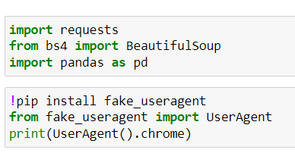
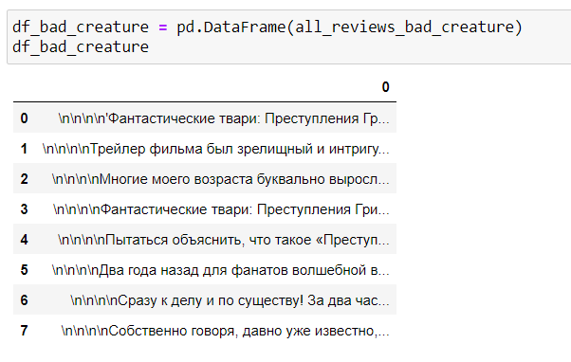
Парсинг
Проблема:
Частая блокировка и появление капчи
Библиотеки:
Requests
BeautifulSoup
UserAgent
Pandas

Slide 6
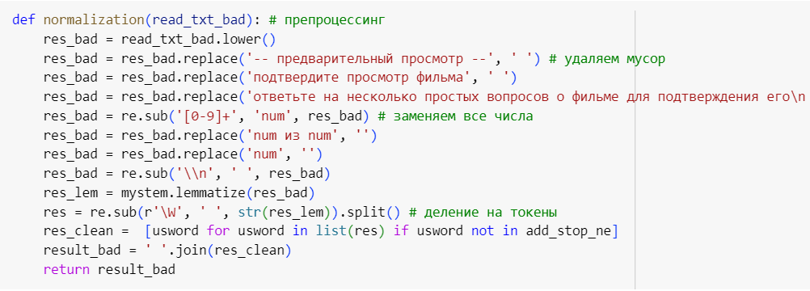
Предварительная обработка
Нижний регистр
Удаление ненужных клише
Пунктуация
Лемматизация
Токенизация
Стоп – слова (подгружался и использовался отдельный список, в котором не было слов: очень, лучше, особенно, менее, более…)
Количество токенов на выходе
Отрицательные отзывы | Положительные отзывы
334596 | 370807

Slide 7
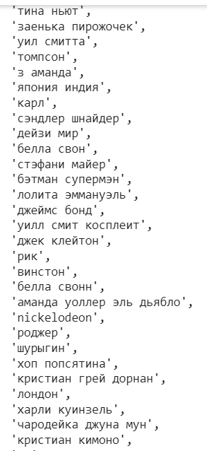
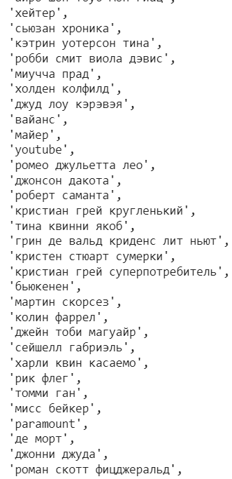
Извлечение именованных сущностей
Отрицательные отзывы
Положительные отзывы
Извлечено 2946
Извлечено 3387

Slide 8
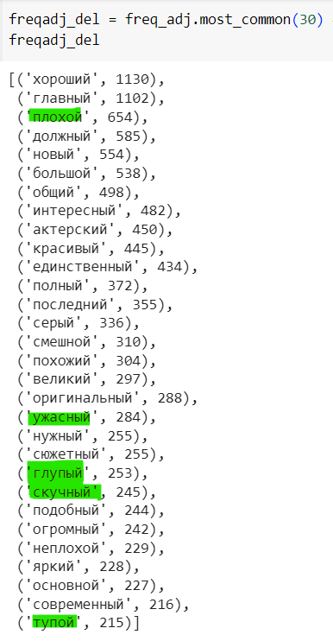
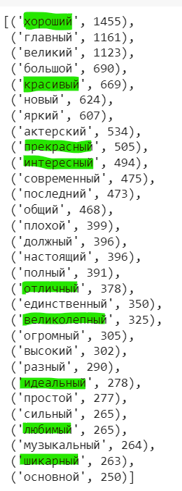
N-grams (униграммы)
Отрицательные отзывы
Положительные отзывы

Slide 9
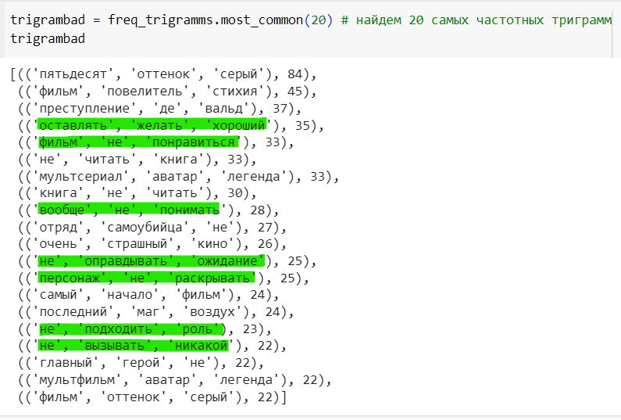
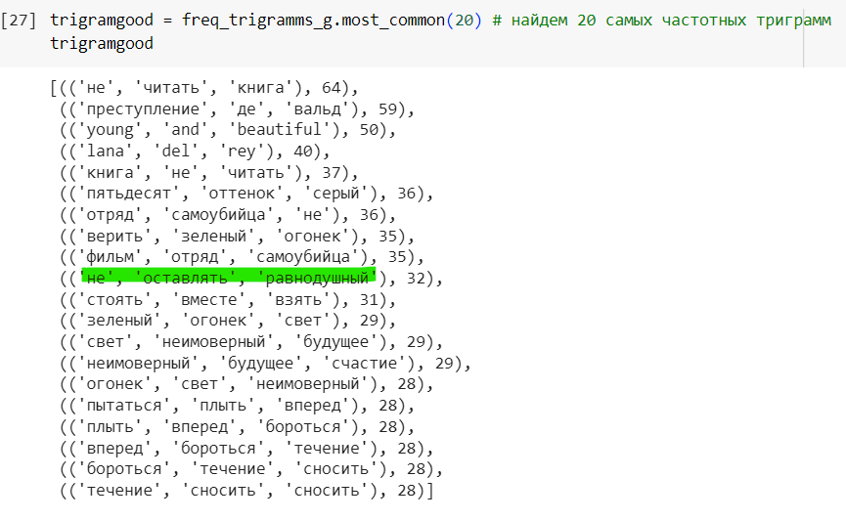
N-grams (триграммы)
Отрицательные отзывы
Положительные отзывы

Slide 10

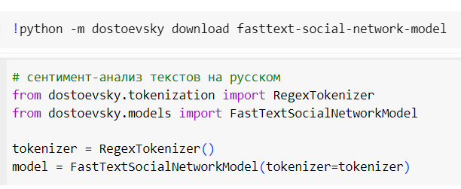
Сентимент анализ
Библиотека dostoevsky
Проблема:
Не устанавливалась на Jupyter Notebook переход в Google Colab

Slide 11
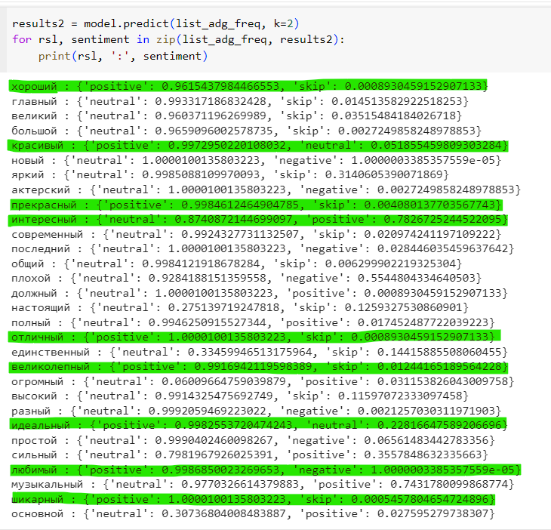
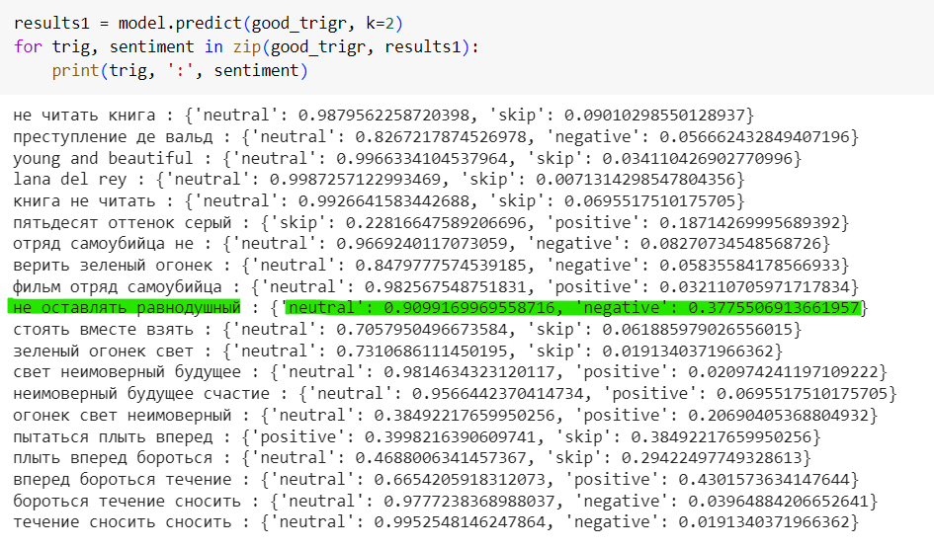
Сентимент анализ (положительные отзывы)

Slide 12
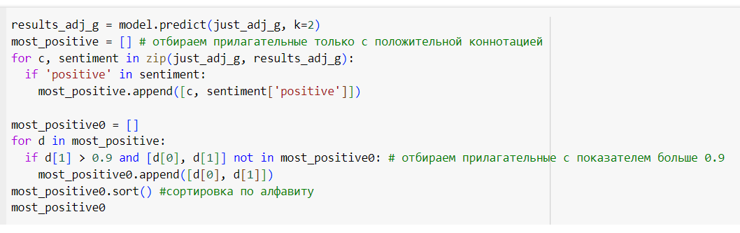
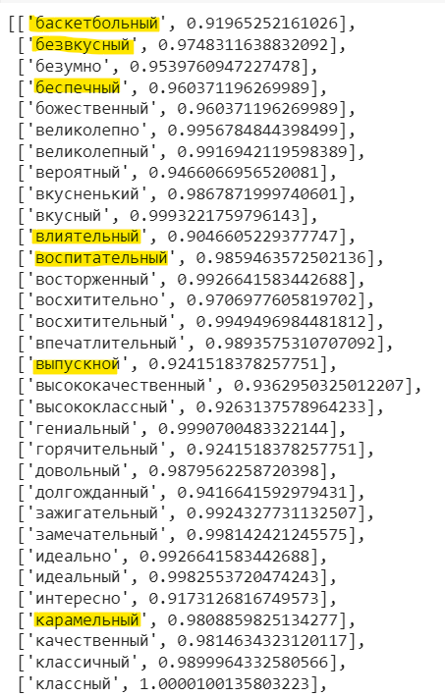
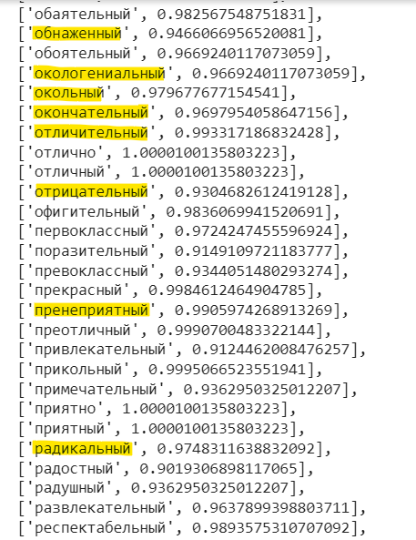
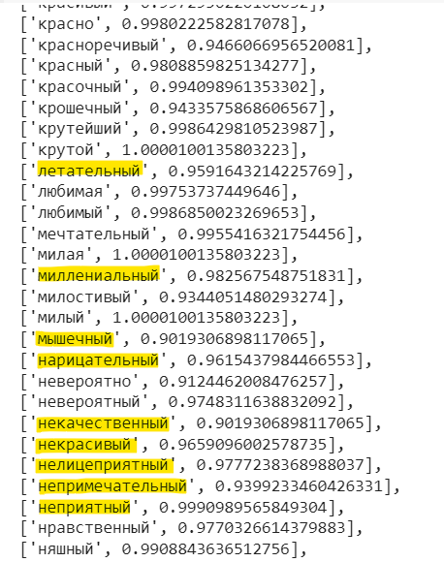
Сентимент анализ (положительные отзывы)

Slide 13
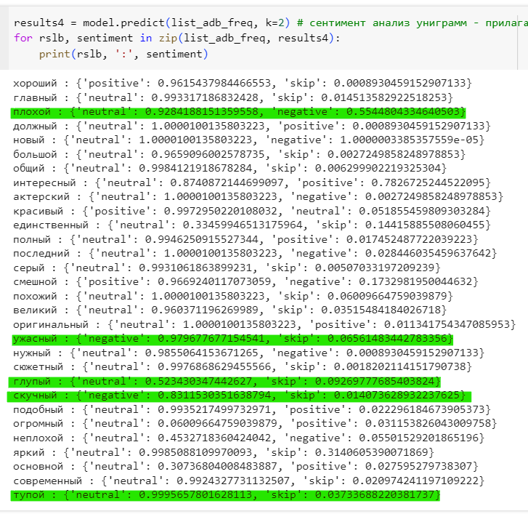
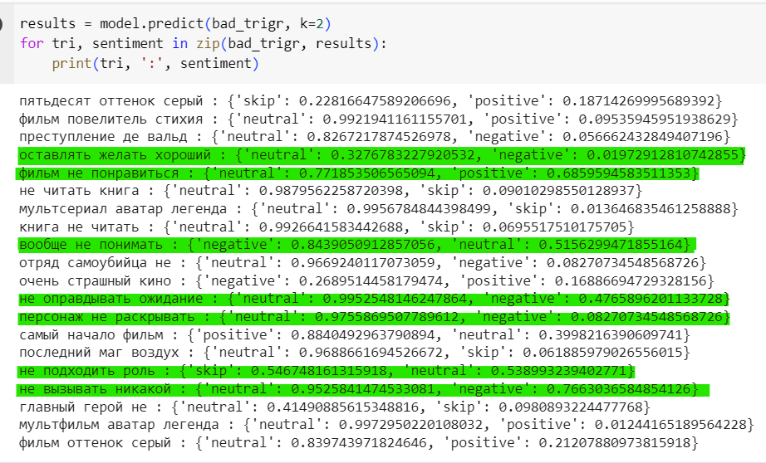
Сентимент анализ (отрицательные отзывы)

Slide 14
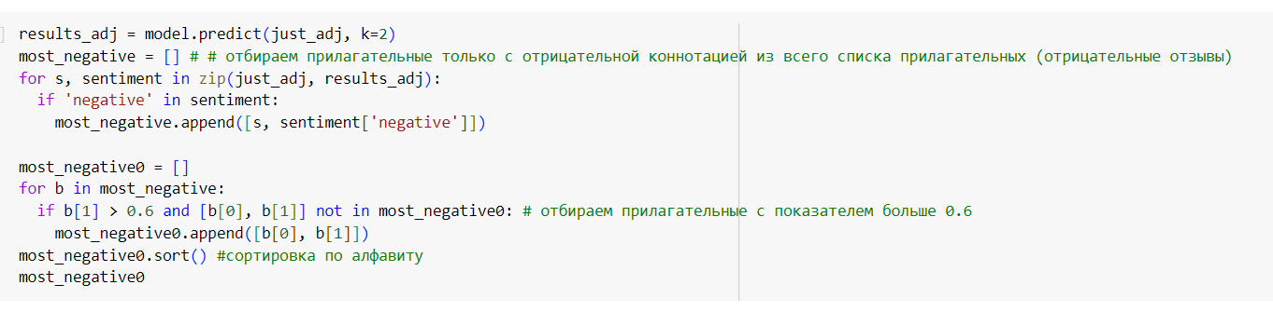
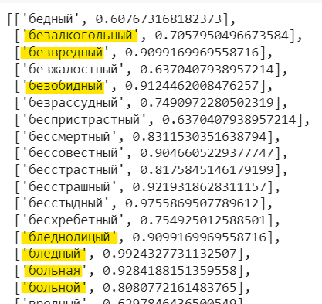
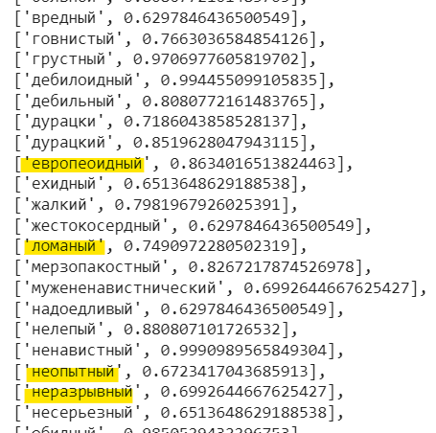
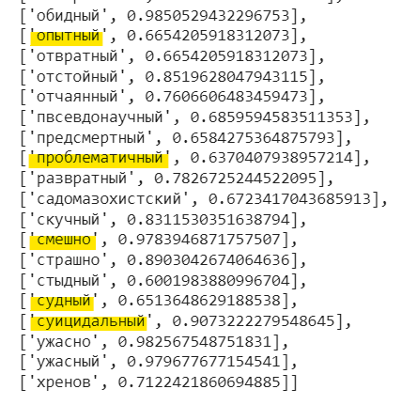
Сентимент анализ (отрицательные отзывы)

Slide 15
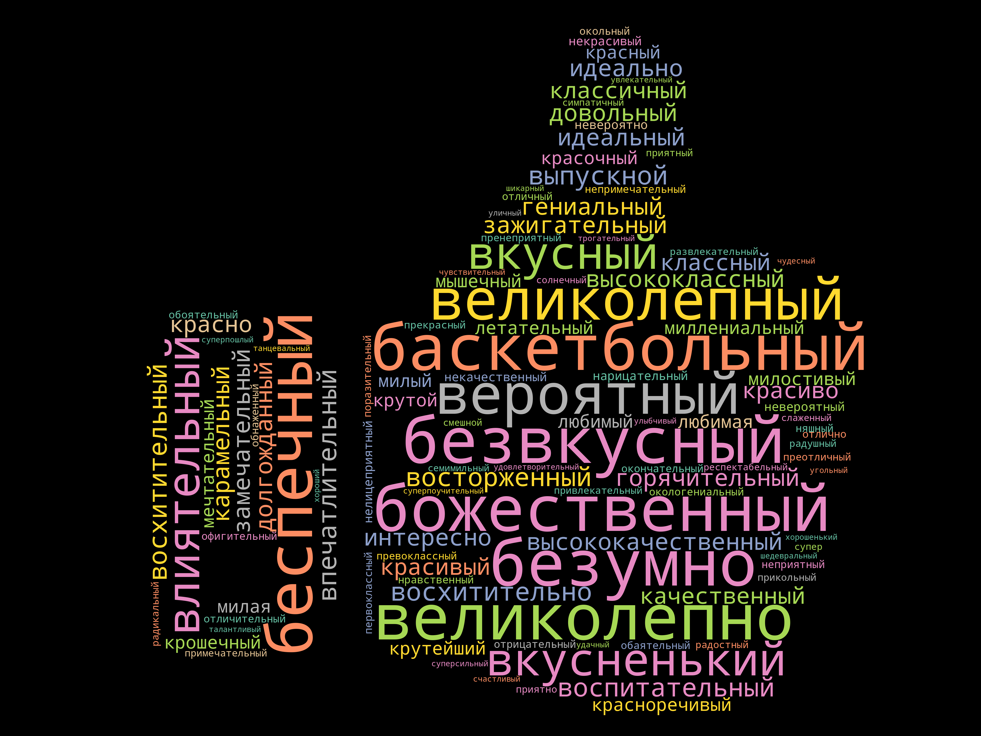
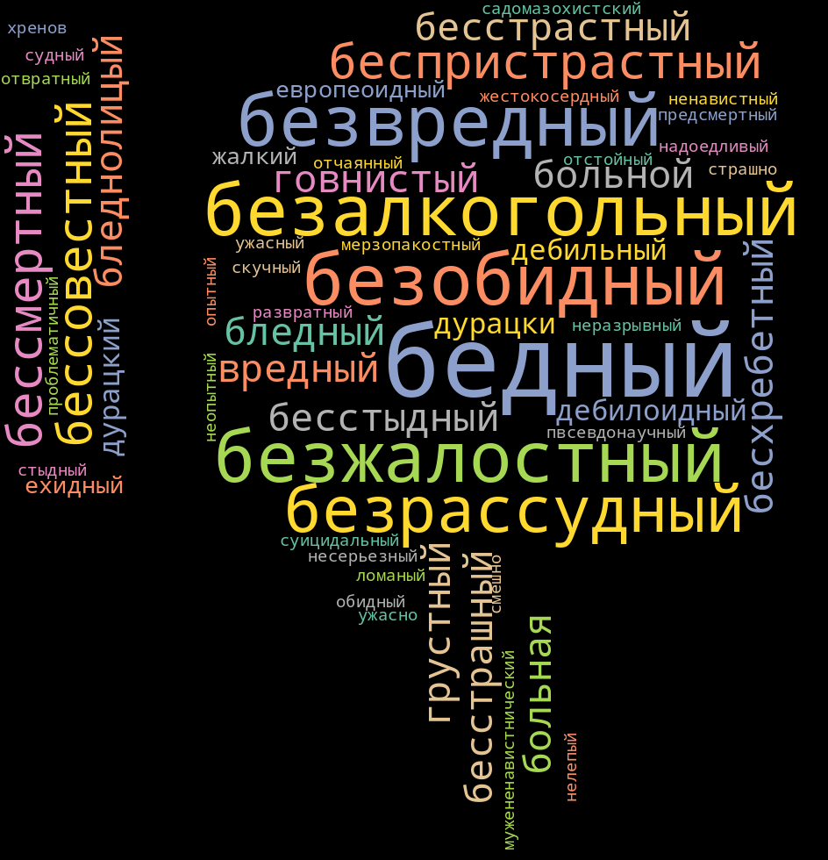
WordCloud

Slide 16
Идеи на будущее
Selenium (для обхода капчи)
Gensim (Word2Vec, Word2Phrase)
Hugging Face

Slide 17
Спасибо за внимание!

